Slide 2
3
上床睡觉
Rod Theodorou
Trevor Dunton

Slide 3


Slide 4
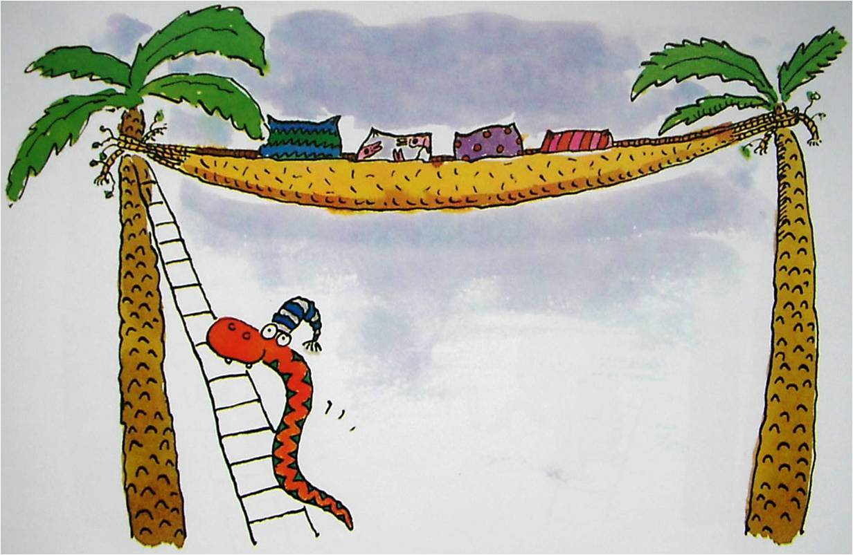
小蛇上床去睡觉。
1

Slide 5
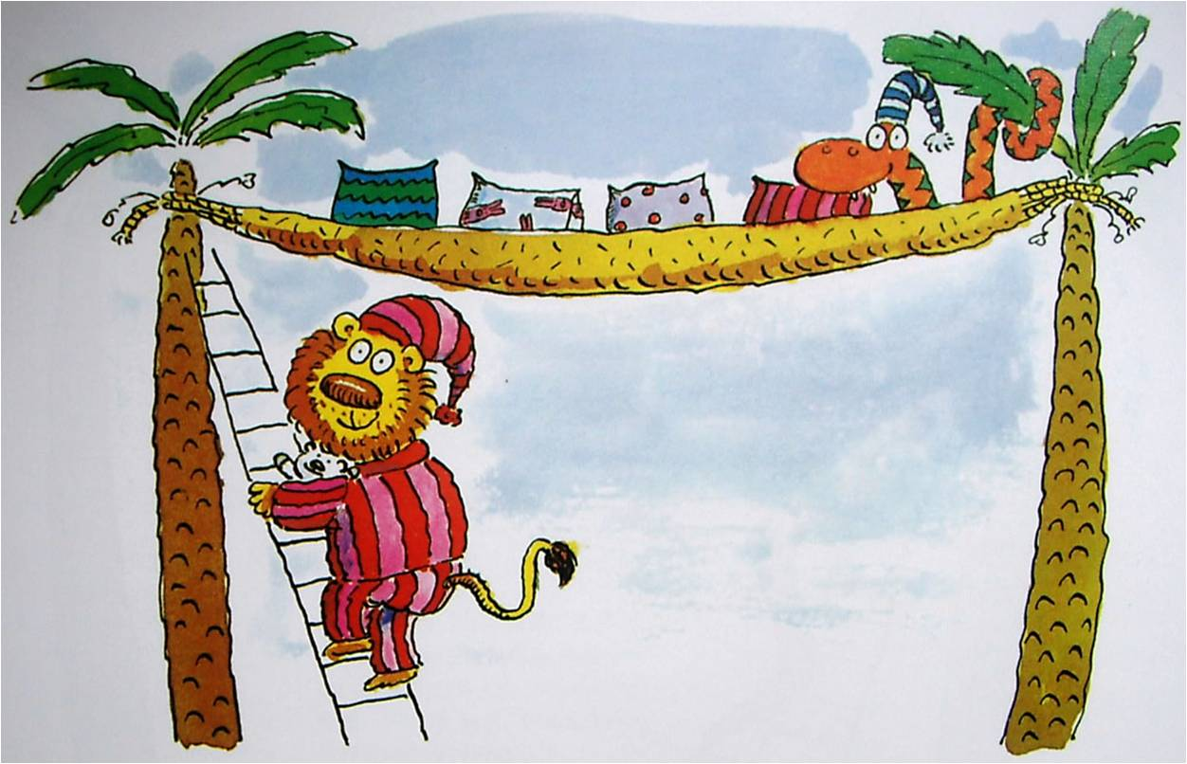
狮子上床去睡觉。
2

Slide 6
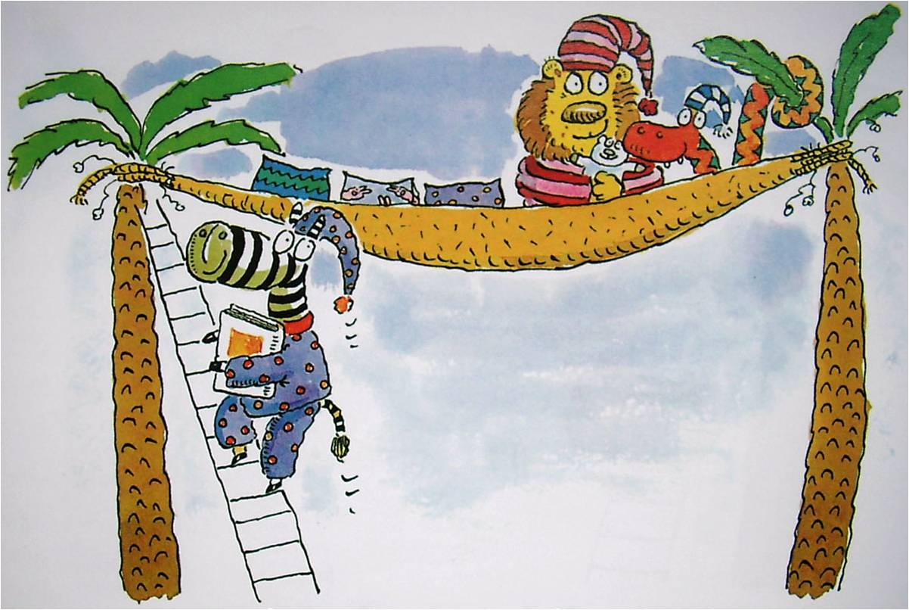
斑马上床去睡觉。
3

Slide 7
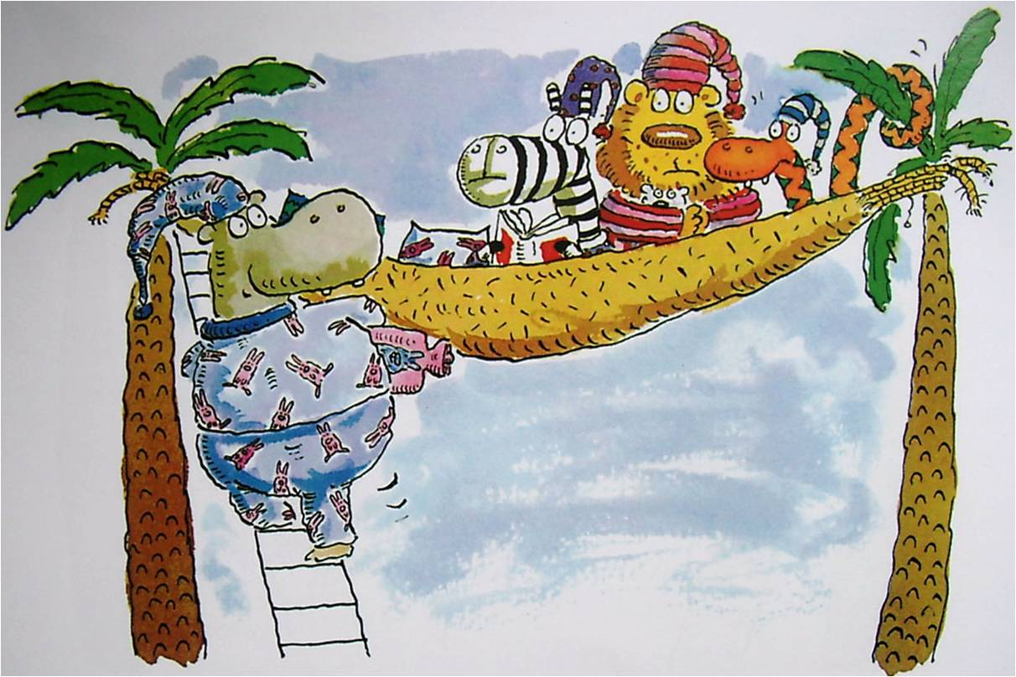
河马上床去睡觉。
4

Slide 8
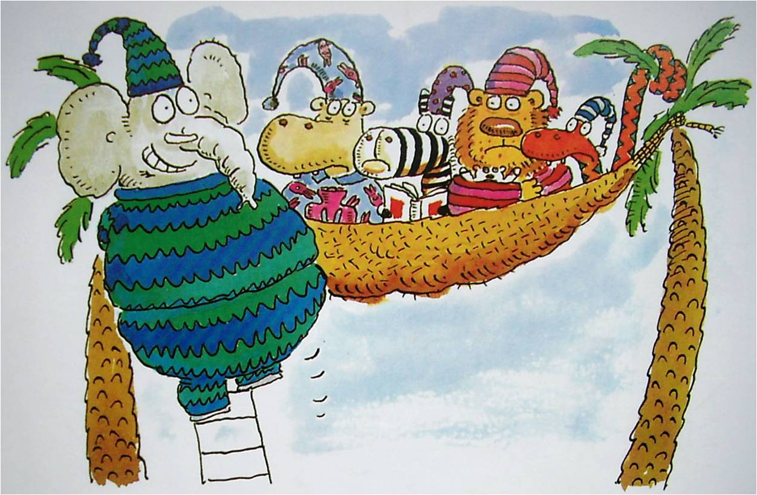
大象上床去睡觉。
5

Slide 9
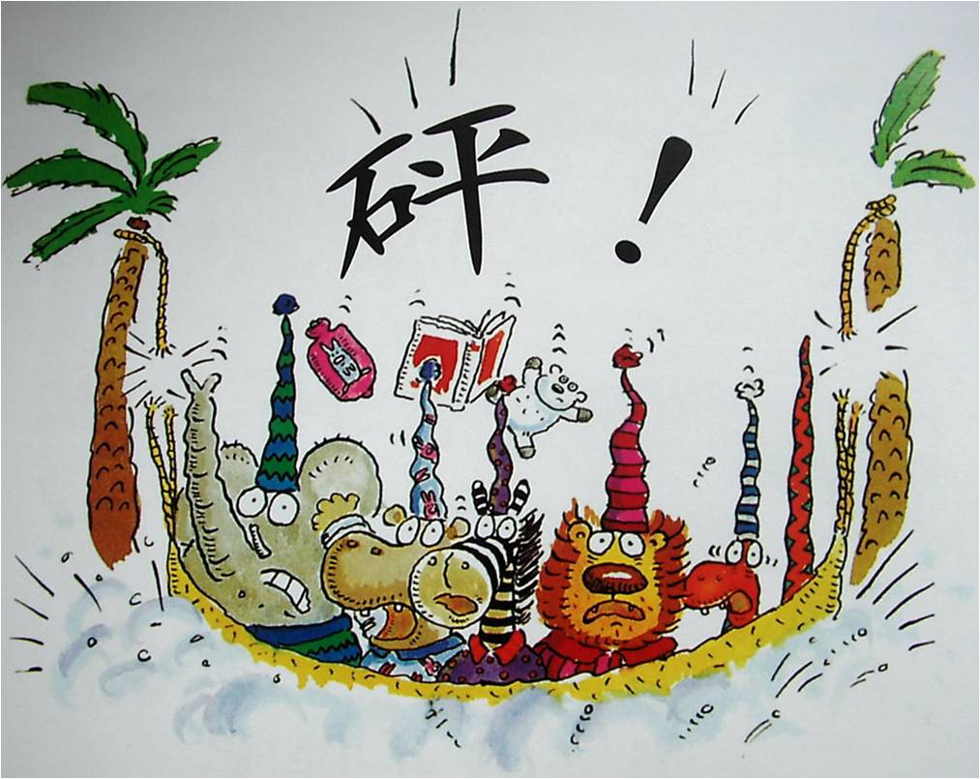

Slide 10
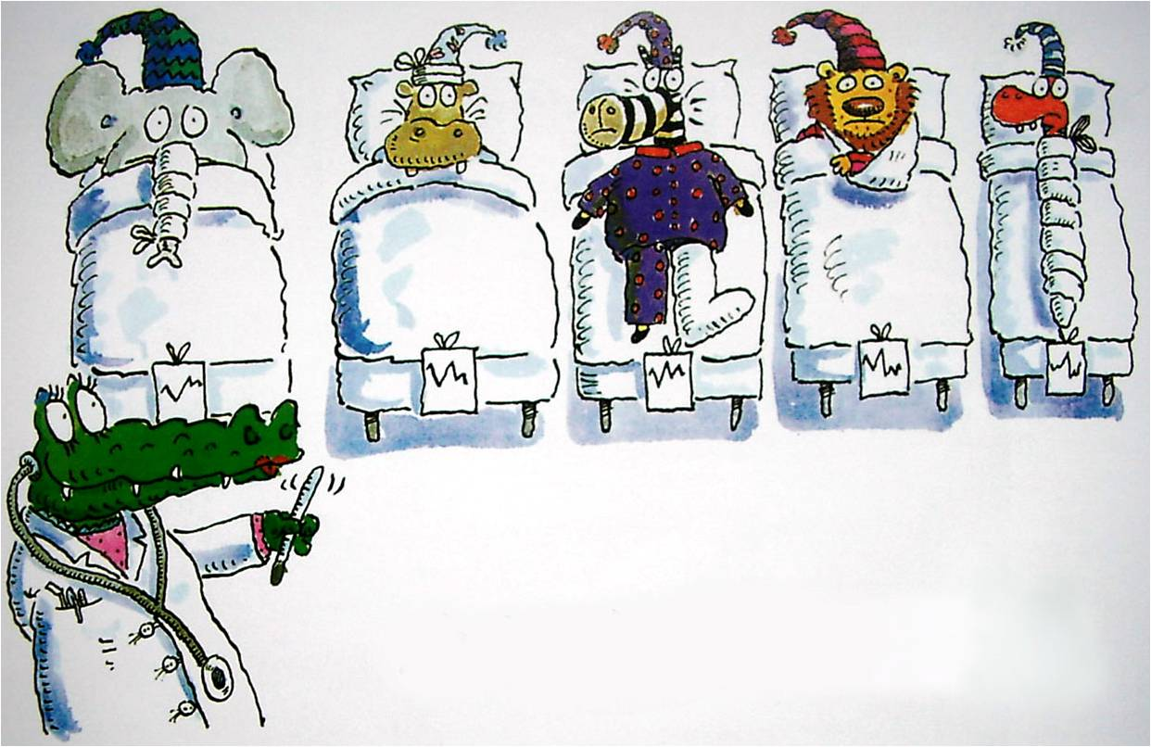
动物全都住院啦！
7

